Slide 1
بررسی تأثیر لایه‌های میان‌انداز اکسید فلزی V₂O₅، WOₓ و NiOₓ
بر خواص الکتریکی فصل مشترک HTL در سلول‌های خورشیدی پروسکایتی MAGeI₃
پایان‌نامه‌ی کارشناسی ارشد | شبیه‌سازی با SCAPS-1D
ارائه‌دهنده: ..............................
استاد راهنما: دکتر ..............................
دانشگاه کاشان

Slide 2
فهرست مطالب
روش
مقدمه
SCAPS-1D 3.3.06
پروتکل هفت‌مرحله‌ای بهینه‌سازی
انگیزه و هدف پژوهش
ساختار سلول و هم‌ترازی نوارها
تحلیل و جمع‌بندی
نتایج
سازوکار فیزیکی و آزمون آن
V₂O₅ و معیار طراحی بافر
نتیجه‌گیری و پیشنهادها
بهینه‌سازی ضخامت لایه‌ها
اثر نوع و ضخامت بافر
J-V، P-V و IPCE
2

Slide 3
انگیزه و هدف پژوهش
مسئله
چرا MAGeI₃؟
فصل مشترک جاذب/HTL محل اصلی تلفات بازترکیب
انتقال حفره به HTL با افت انرژی همراه است
پروسکایت بدون سرب و کم‌سمیت
گاف نواری ۱٫۹ الکترون‌ولت
مناسب سلول‌های تک‌پیوندی و تاندم
هدف
ایده
تعیین اثر هر بافر بر Voc، Jsc، FF و PCE
شناسایی سازوکار فیزیکی و معیار طراحی
درج یک لایه‌ی میان‌انداز اکسید فلزی
سه گزینه: V₂O₅، WOₓ و NiOₓ
3 مقدمه

Slide 4
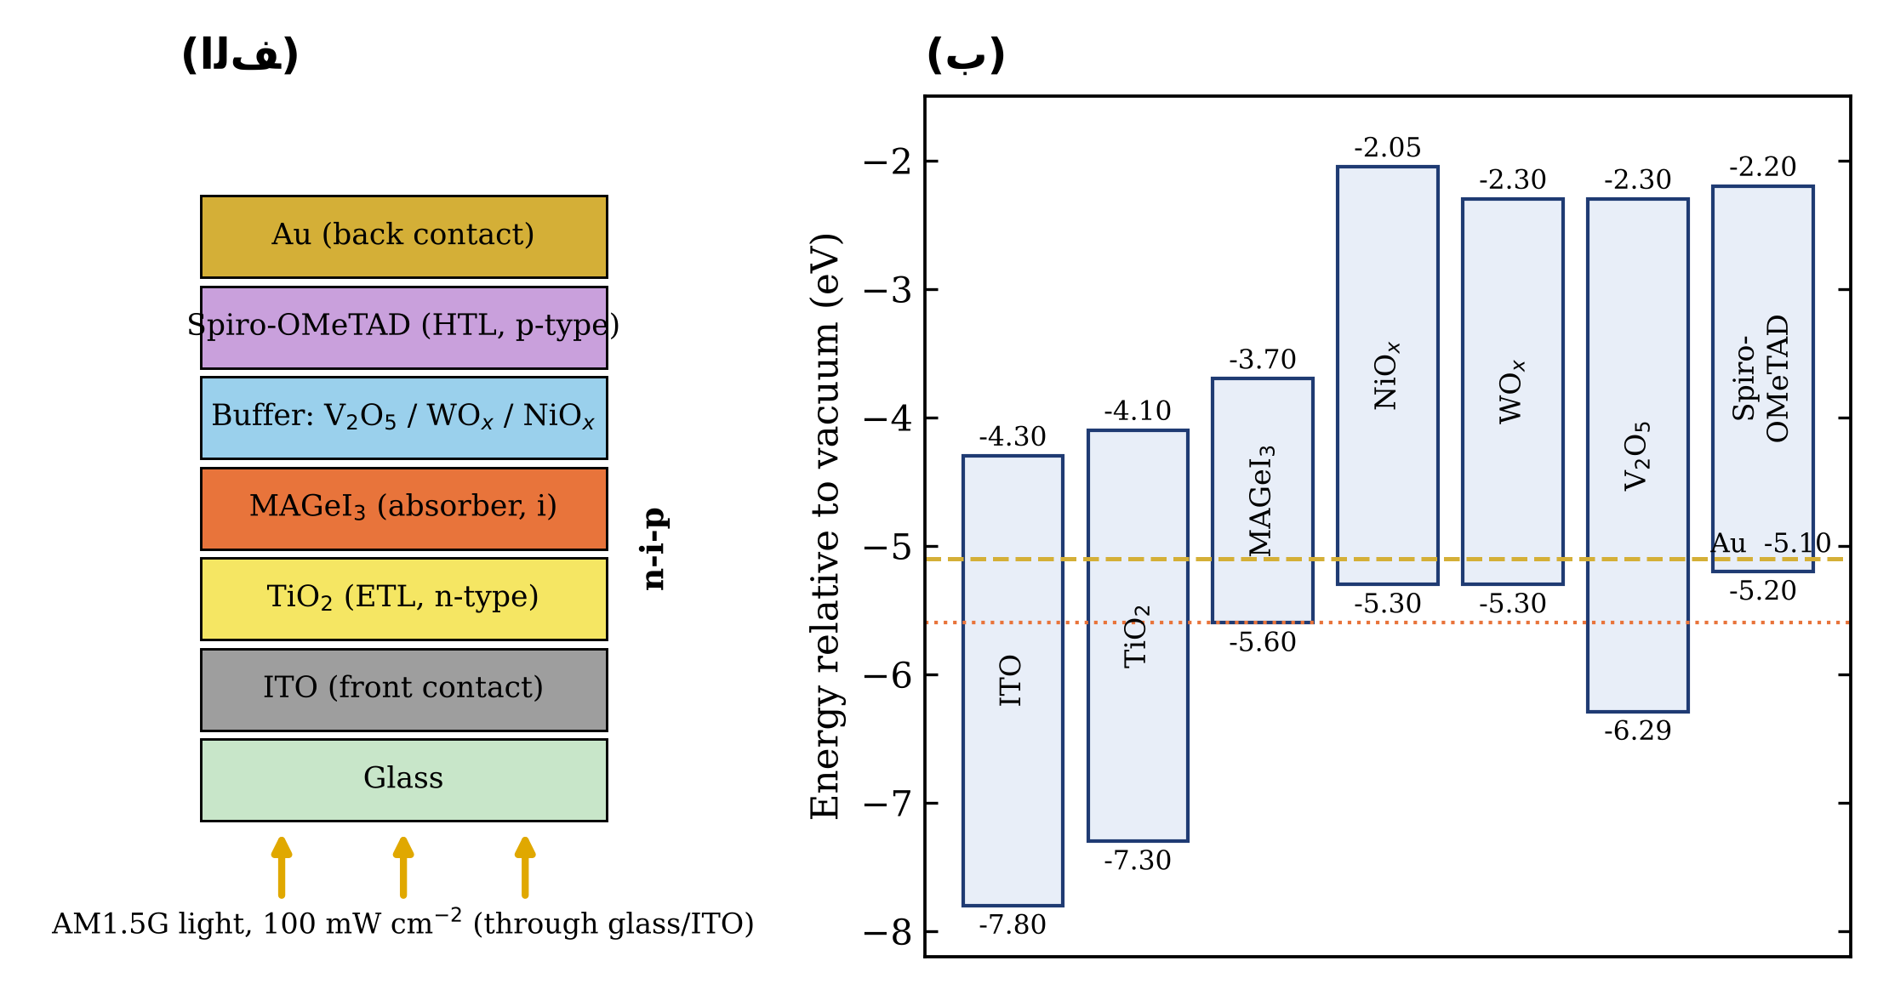
ساختار سلول و هم‌ترازی نوارهای انرژی
ITO / TiO₂ / MAGeI₃ / بافر / Spiro / Au
WOₓ و NiOₓ: پلکان حفره و سد الکترون
V₂O₅ (جدول ۳-۲): سد ۰٫۶۹ الکترون‌ولتی برای حفره
تراز فرمی Spiro و Au کم‌عمق‌تر از جاذب
تابش AM1.5G از سمت ITO • دما ۳۰۰ کلوین • تابع کار طلا ۵٫۱ الکترون‌ولت
4 مقدمه

Slide 5
روش: پروتکل هفت‌مرحله‌ای در SCAPS-1D
بافر و مقایسه
بهینه‌سازی ضخامت
۴. نوع و ضخامت بافر: ۰ تا ۵۰ nm
۵ و ۶. J-V و P-V ساختارهای بهینه
۷. طیف IPCE
۱. جاذب MAGeI₃: ۱۰۰ تا ۸۰۰ nm
۲. TiO₂: ۱ تا ۴۰۰ nm
۳. Spiro-OMeTAD: ۱ تا ۲۰۰ nm
اجرا
تحلیل‌های تکمیلی
۱۱۲ شبیه‌سازی خودکار با اسکریپت SCAPS
پارامترها از جدول‌های ۳-۱ تا ۳-۴
مؤلفه‌های بازترکیب، C-V و موت-شاتکی
دما، چگالی نقص، آلایش لایه‌ها
آفست نوار V₂O₅ و ثابت دی‌الکتریک بافر
5 روش

Slide 6
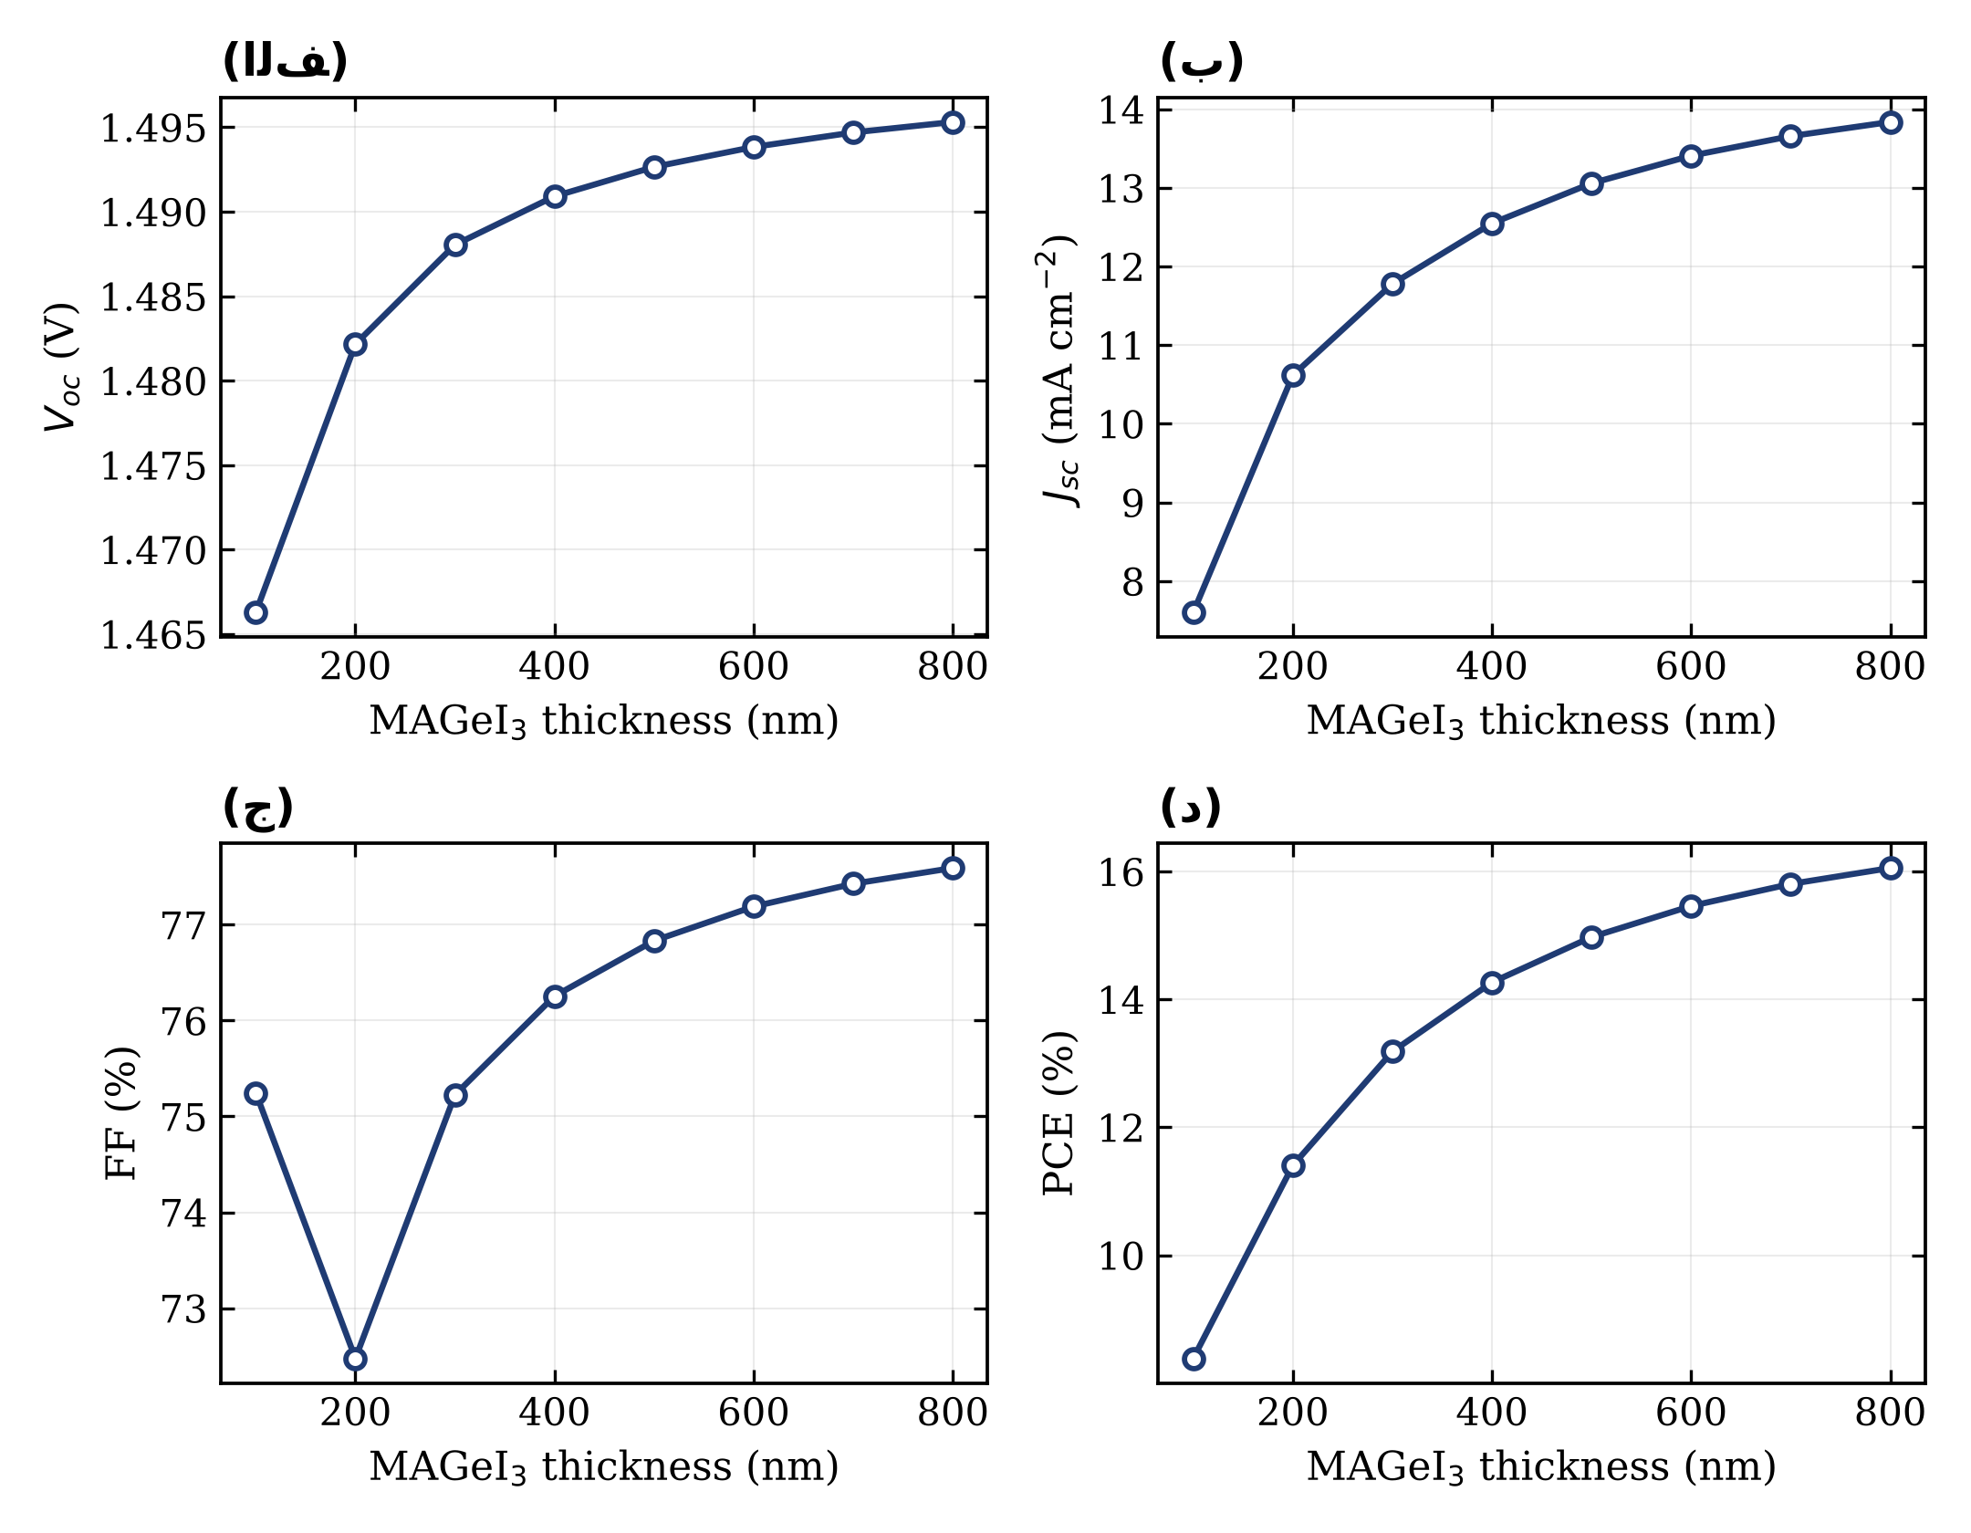
گام ۱: بهینه‌سازی ضخامت جاذب MAGeI₃
800 nm
16.05 %
ضخامت بهینه
بازده
Jsc و بازده با ضخامت افزایش می‌یابند
بالای ۶۰۰ nm اشباع می‌شوند
علت: طول نفوذ الکترون ≈ ۰٫۵ µm
6 نتایج

Slide 7
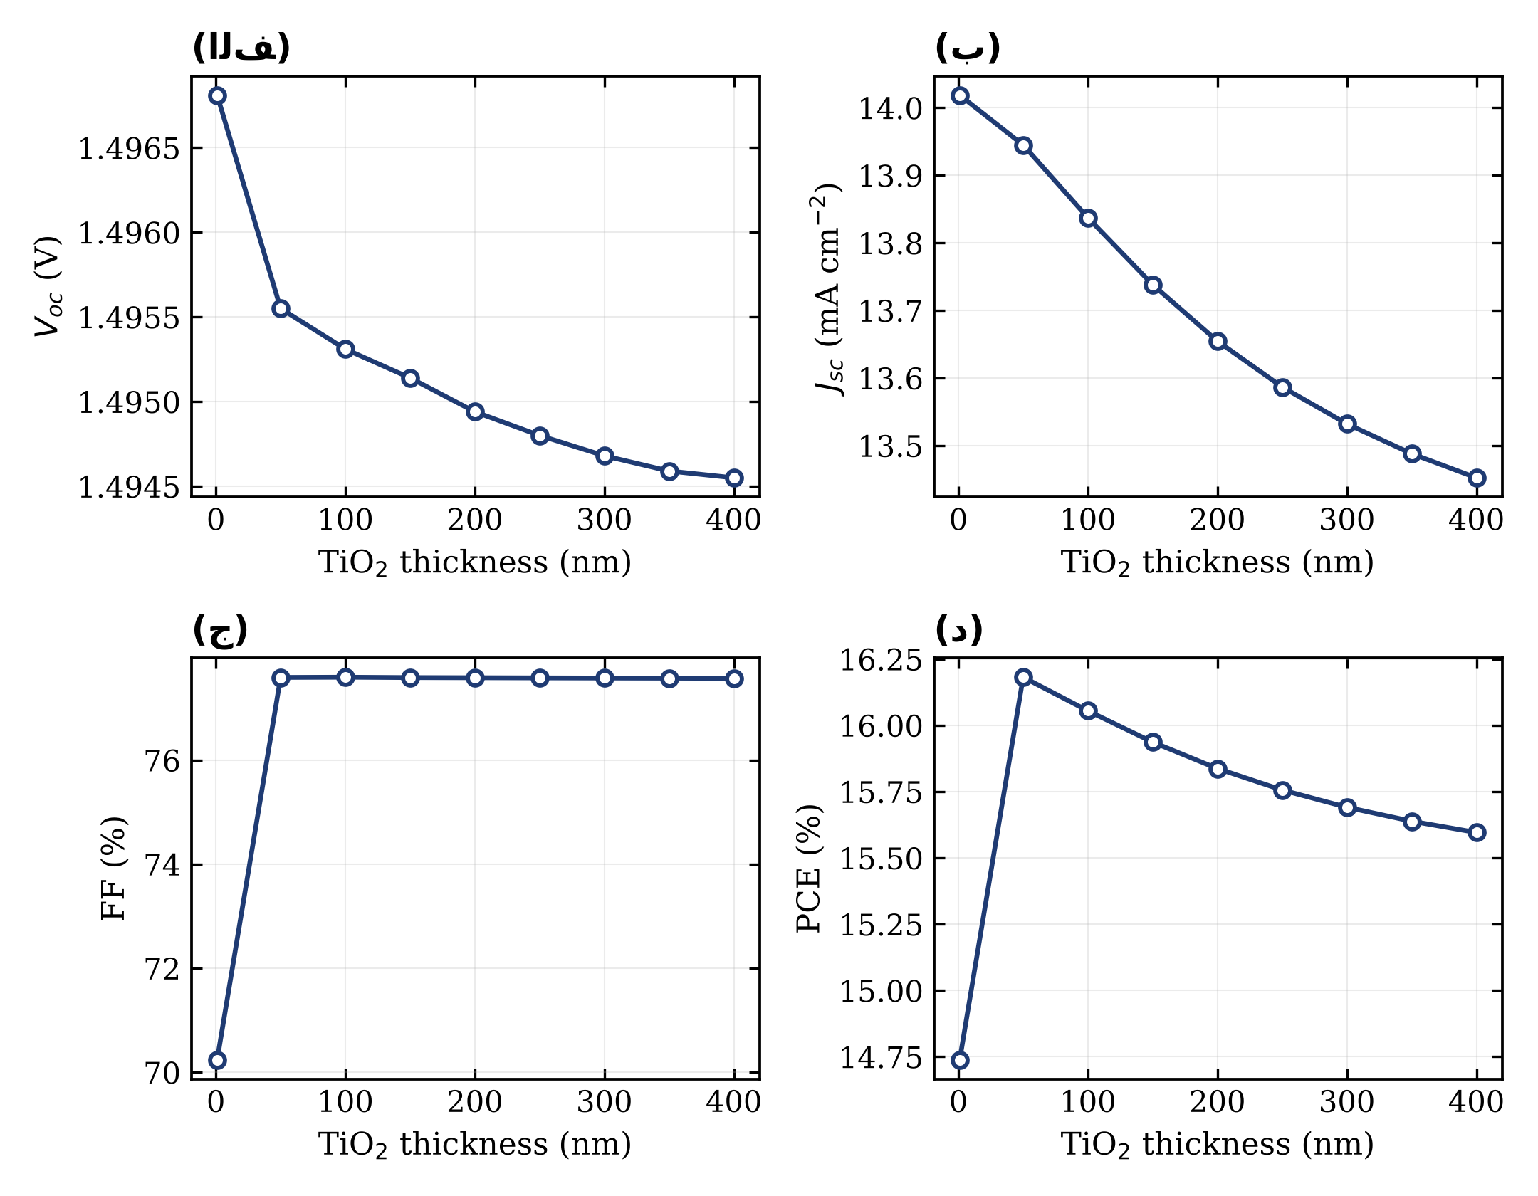
گام‌های ۲ و ۳: ضخامت TiO₂ و Spiro-OMeTAD
50 nm
50 nm
TiO₂ بهینه
Spiro بهینه
TiO₂ یک نانومتری: پیوند ناقص، FF پایین
TiO₂ ضخیم‌تر: جذب پارازیتی نور فرابنفش
Spiro: حساسیت کم؛ ضخامت زیاد = مقاومت سری
7 نتایج

Slide 8
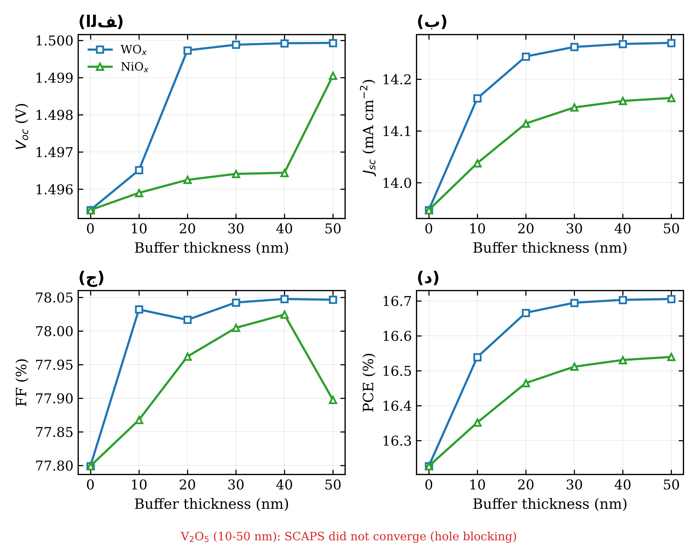
گام ۴: اثر نوع و ضخامت بافر
+0.48 %
+0.31 %
WOₓ
NiOₓ
WOₓ و NiOₓ هر دو بازده را بالا می‌برند
بهبود عمدتاً از Jsc و FF
اشباع در حدود ۳۰ nm
V₂O₅: SCAPS همگرا نشد (سد حفره)
8 نتایج

Slide 9
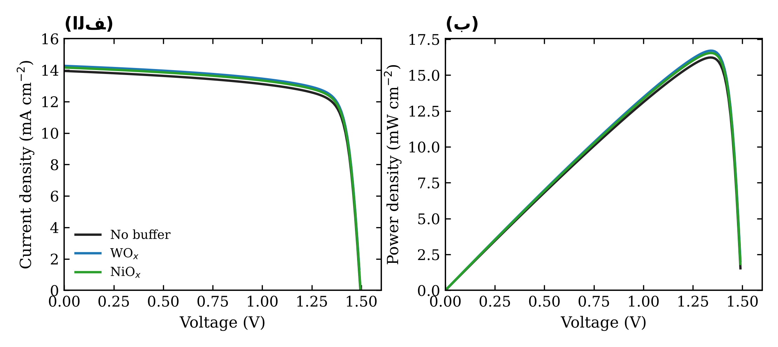
گام‌های ۵ و ۶: مقایسه‌ی ساختارهای بهینه
PCE (%) | FF (%) | Jsc (mA/cm²) | Voc (V) | ساختار
16.23 | 77.80 | 13.95 | 1.495 | بدون بافر
16.54 | 78.04 | 14.16 | 1.496 | NiOₓ
16.71 | 78.18 | 14.27 | 1.497 | WOₓ
عدم همگرایی | — | — | — | V₂O₅
9 نتایج

Slide 10
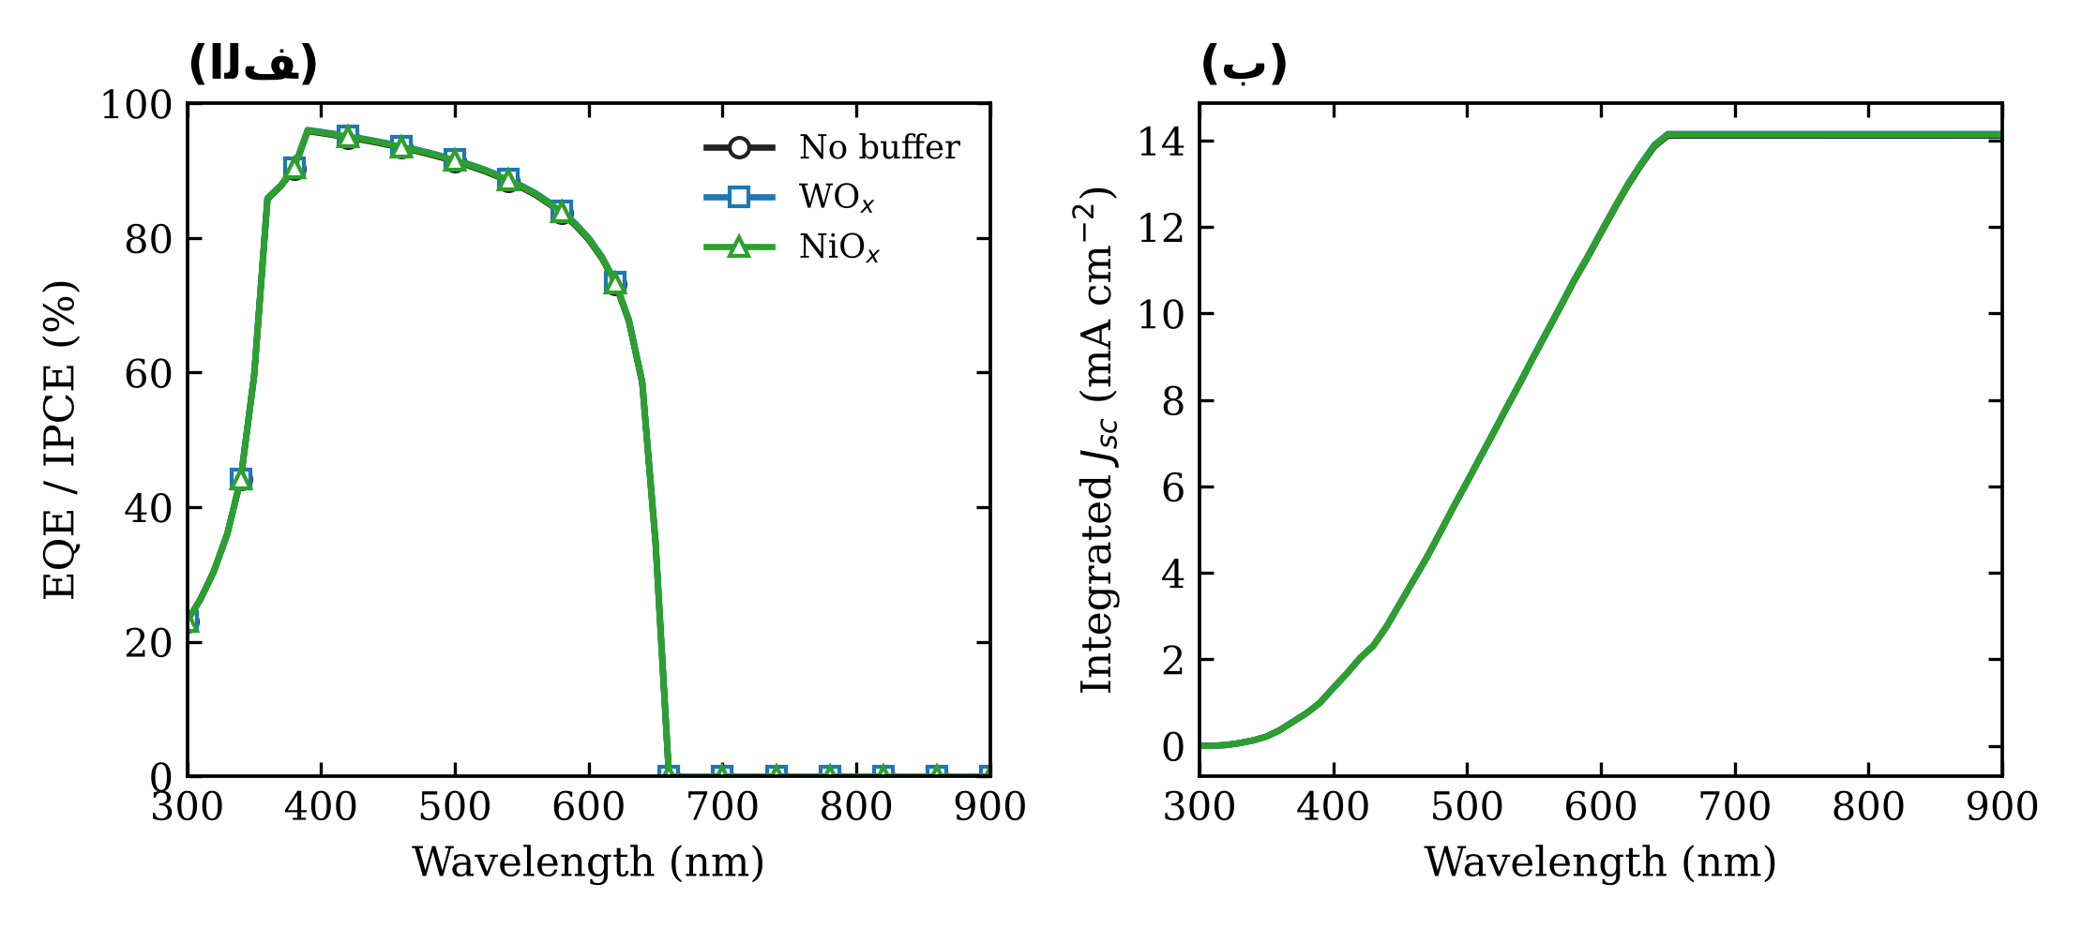
گام ۷: بازده کوانتومی خارجی (IPCE)
≈ 95 %
بیشینه‌ی IPCE
لبه‌ی جذب ≈ ۶۵۳ nm (گاف ۱٫۹ eV)
افت زیر ۳۸۰ nm: جذب ITO و TiO₂
Jsc انتگرالی با J-V سازگار (۱ تا ۲٪)
10 نتایج

Slide 11
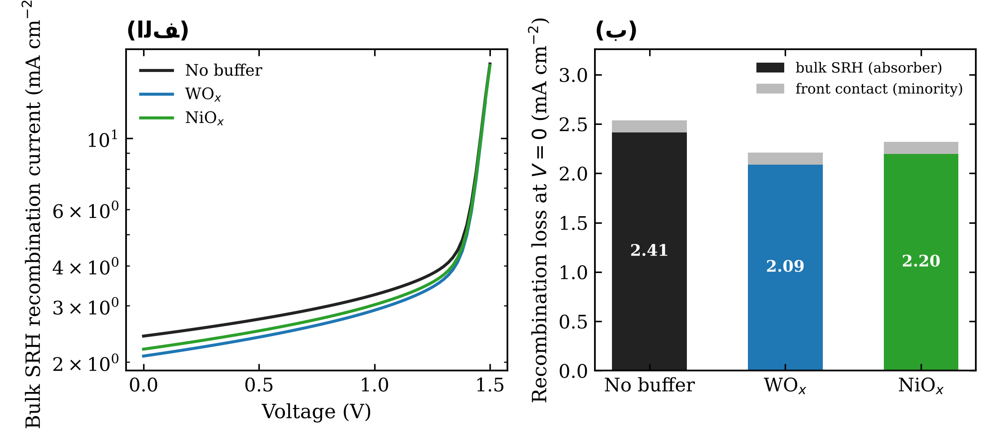
سازوکار: مؤلفه‌های جریان بازترکیب
2.41
2.09
بدون بافر (mA/cm²)
WOₓ (mA/cm²)
بازترکیب SRH حجمی در اتصال کوتاه کم می‌شود
کاهش بازترکیب ≈ افزایش Jsc (۰٫۳۲)
علت: کاهش تهی‌شدگی حفره در پشت جاذب
بازترکیب فصل مشترک ناچیز است
11 تحلیل

Slide 12
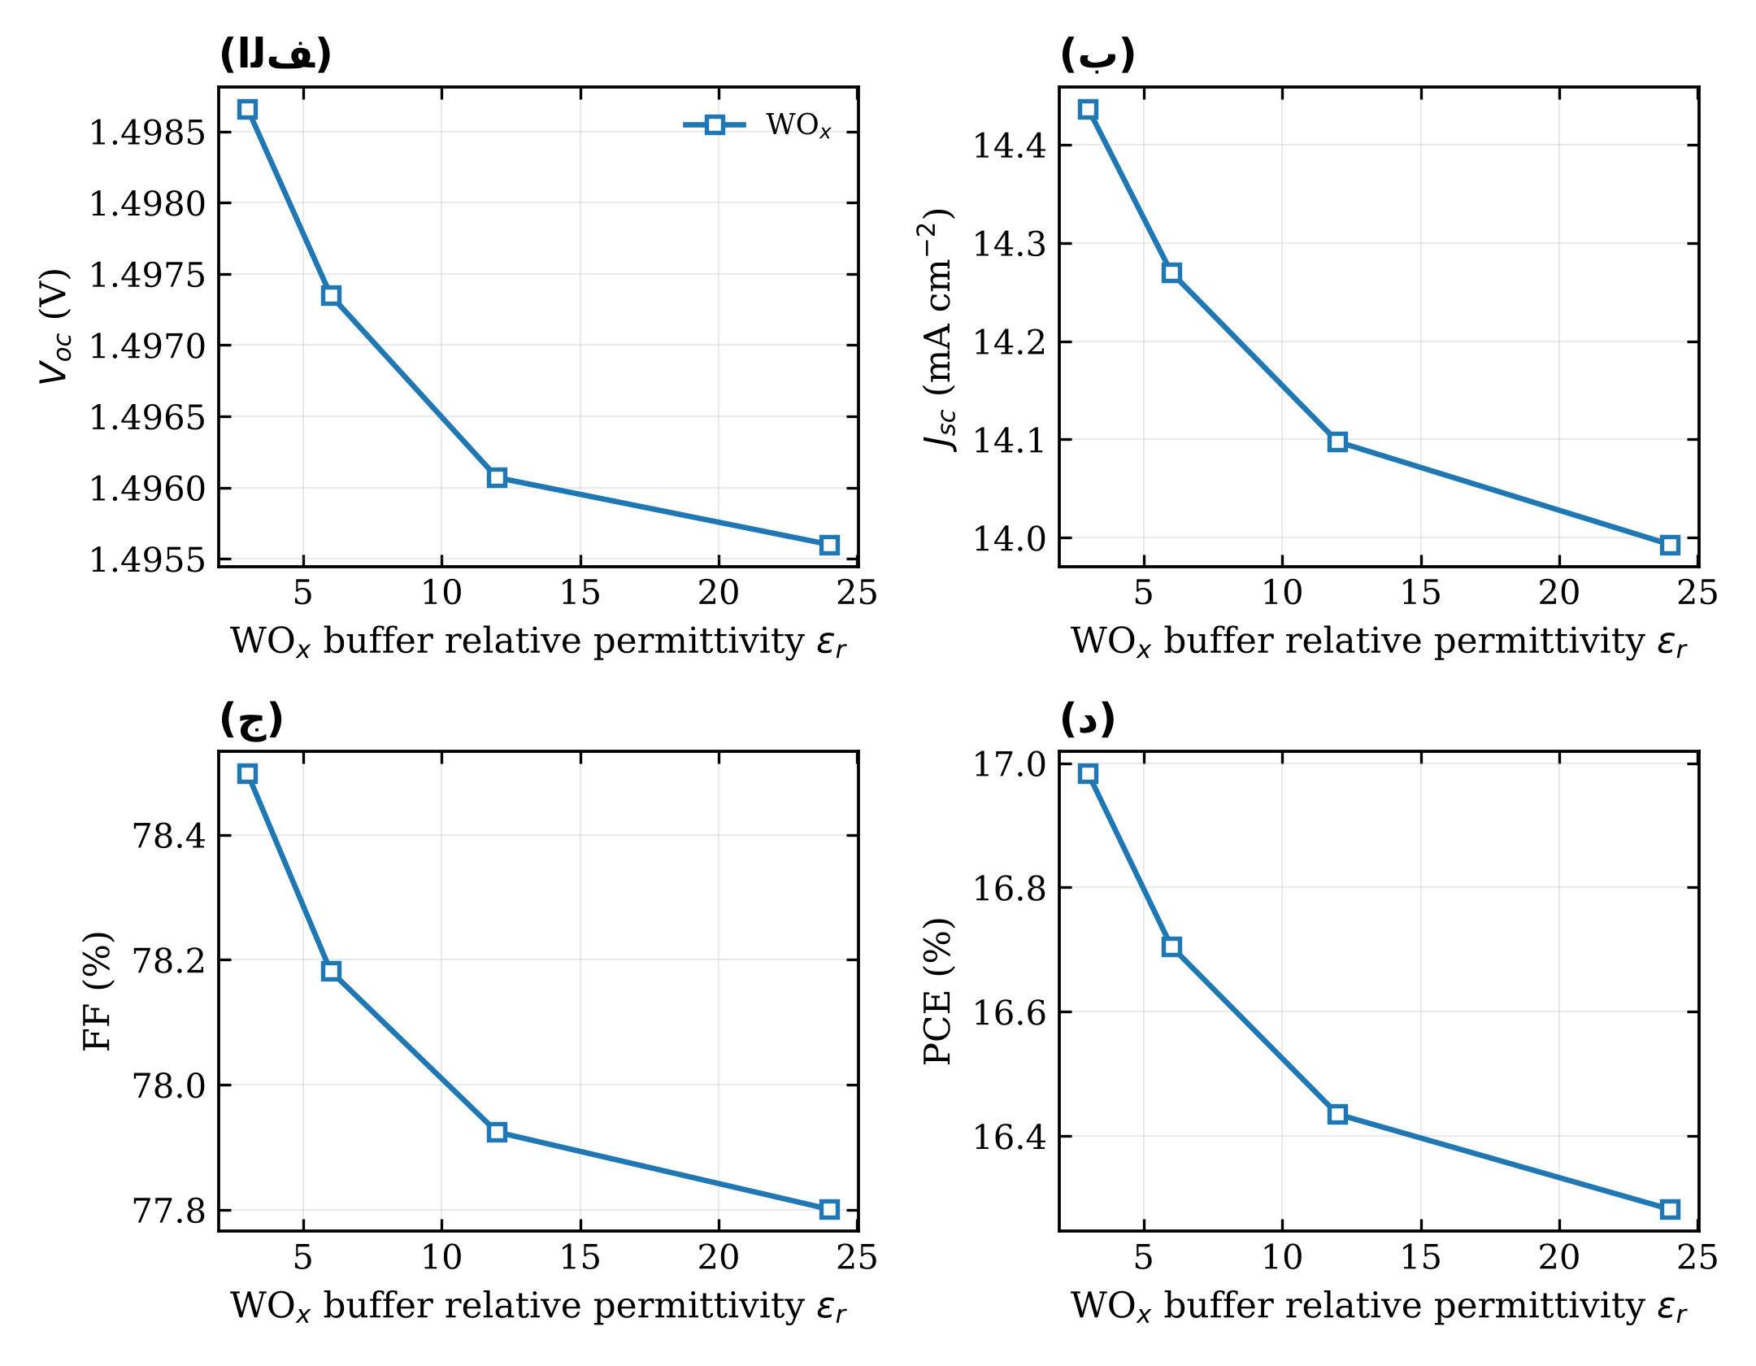
آزمون مستقیم سازوکار: ثابت دی‌الکتریک بافر
16.28 %
16.98 %
εr = 24
εr = 3
پیش‌بینی: εr کوچک‌تر ← افت پتانسیل بیشتر در بافر
نتیجه: بازده با کاهش εr پیوسته افزایش می‌یابد
εr = 12 (مانند NiOₓ) ≈ بازده NiOₓ
← علت برتری WOₓ (εr = 6)
12 تحلیل

Slide 13
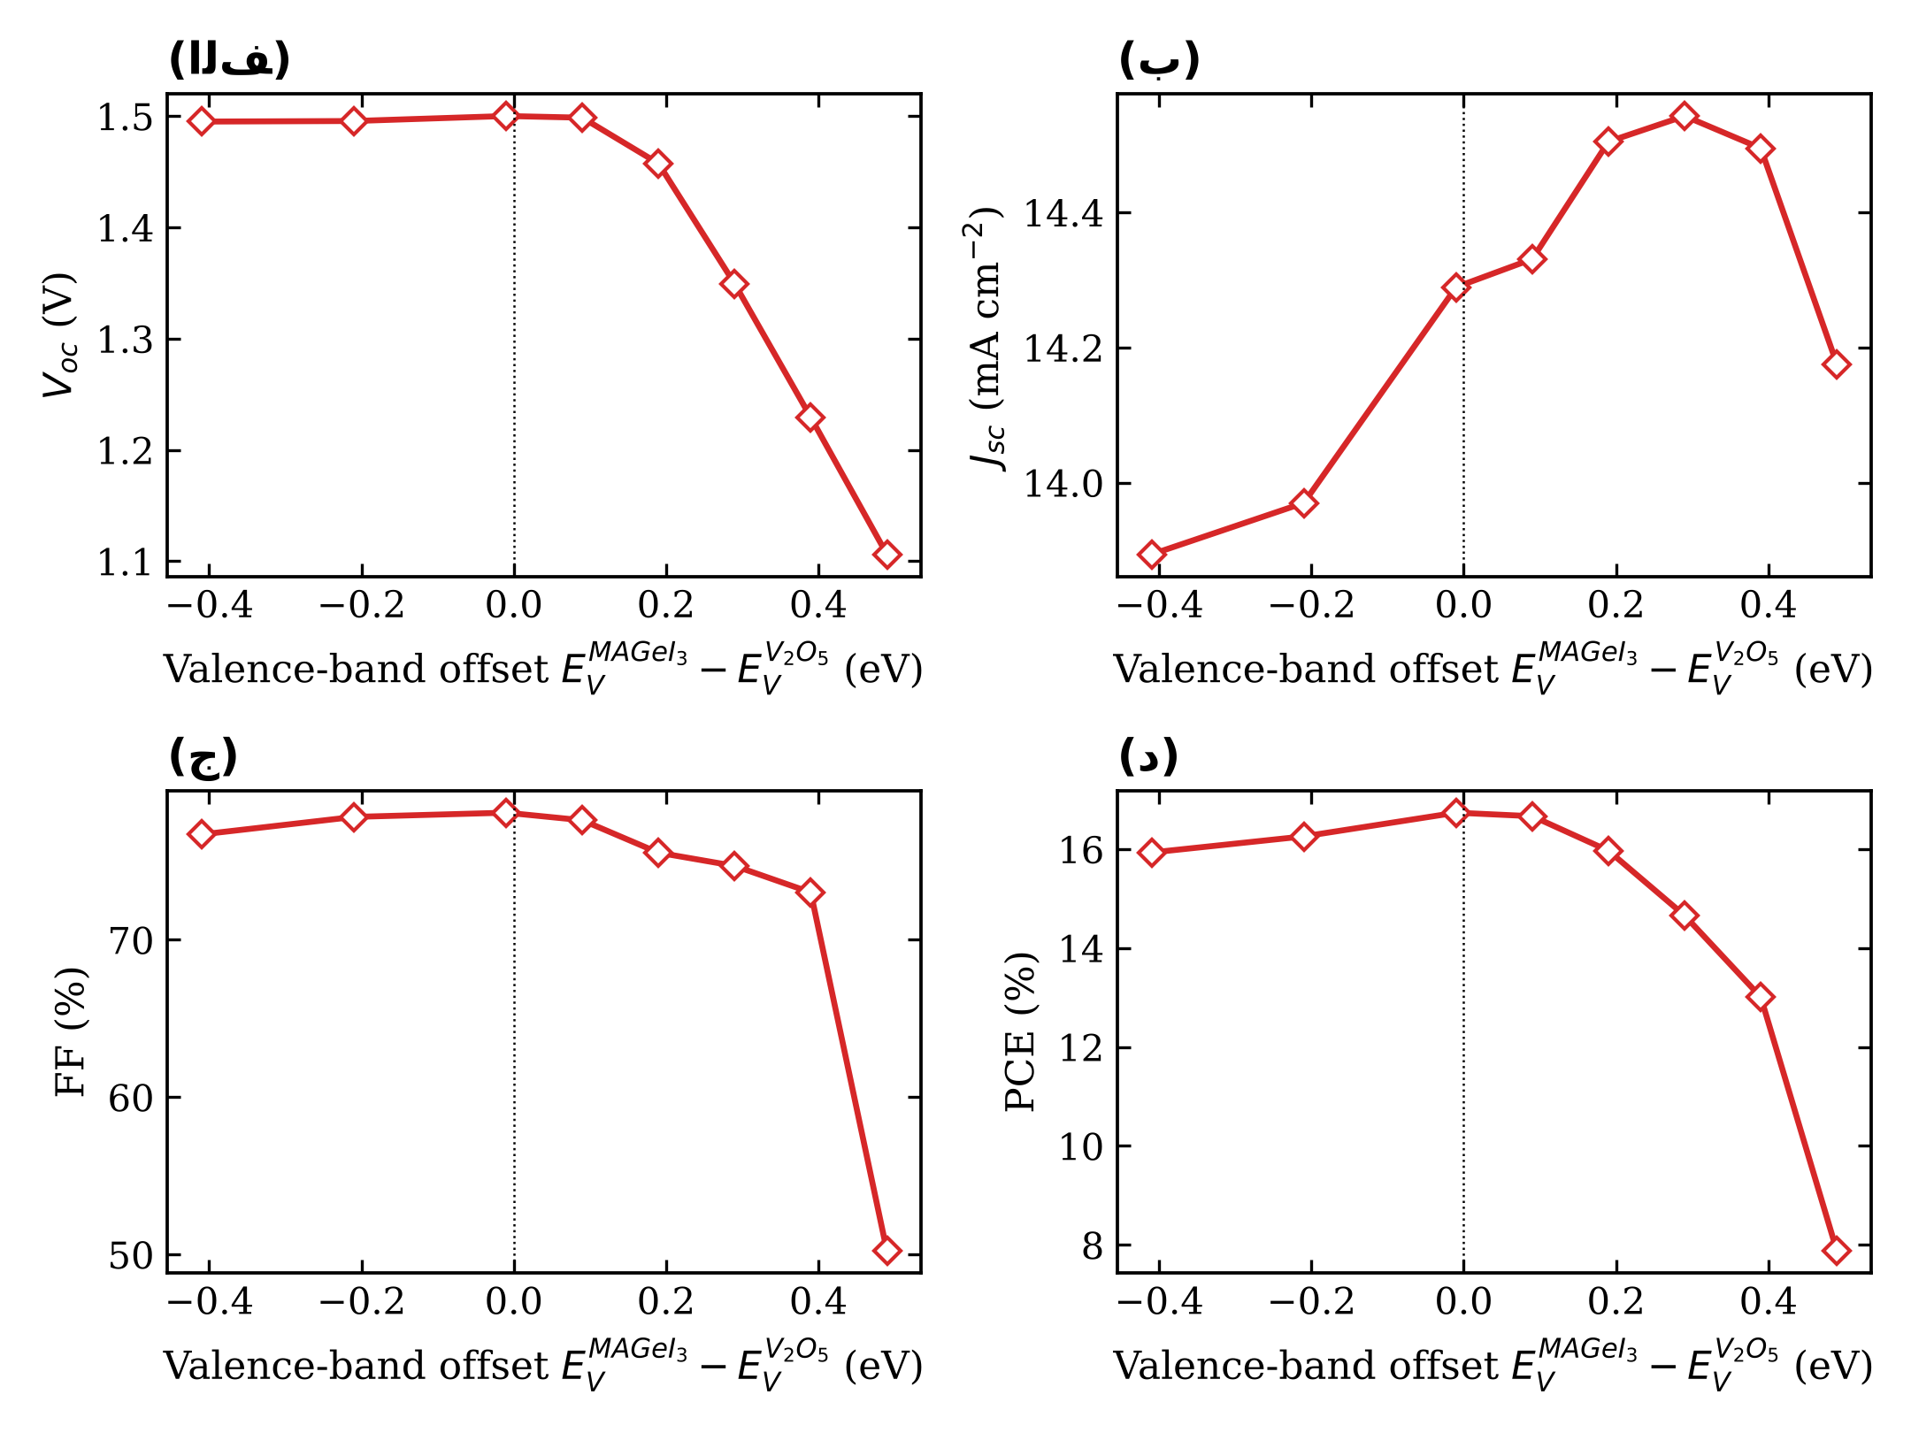
V₂O₅: معیار طراحی آفست نوار ظرفیت
16.74 %
7.87 %
بهترین (VBO ≈ 0)
VBO = +0.49 eV
سد بزرگ‌تر ← افت Voc و FF
VBO = +۰٫۴۹ eV: FF = ۵۰٪
VBO = +۰٫۶۹ eV (جدول ۳-۲): عدم همگرایی
برای V₂O₅: سد مثبت بیش از ۰٫۱۵ eV مضر است
13 تحلیل

Slide 14
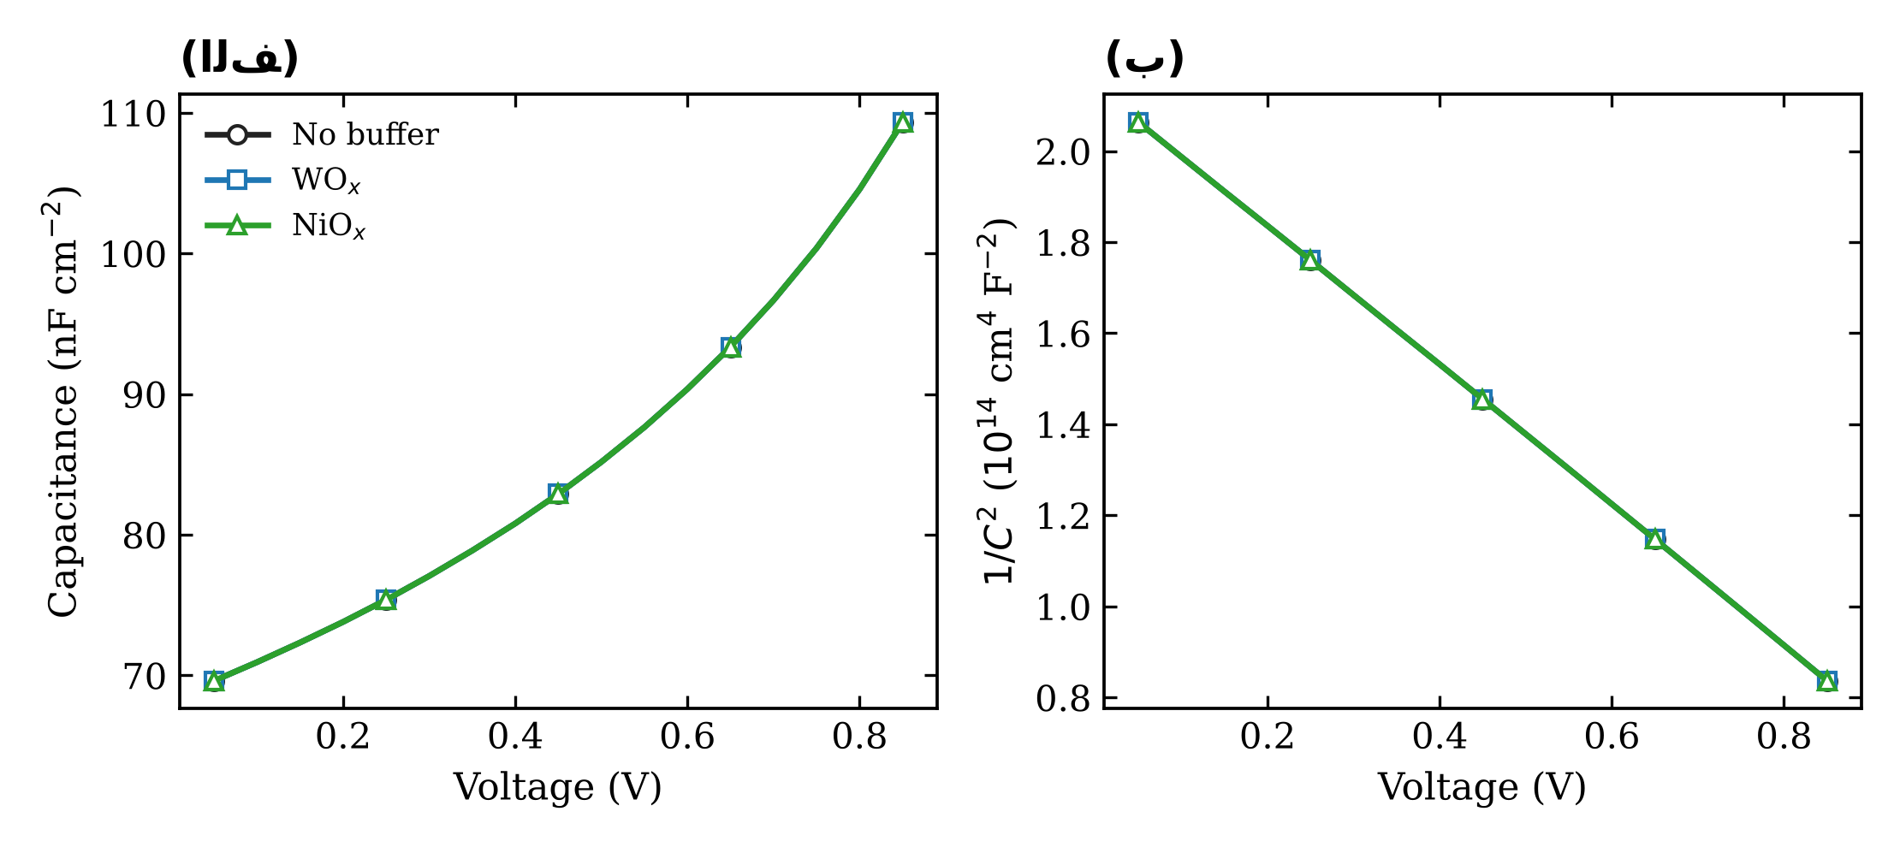
موت-شاتکی و اثر دما
1.40 V
9.3×10¹⁶
Vbi
N (cm⁻³)
N استخراجی با آلایش خالص جاذب سازگار است
بافرها پیوند اصلی را تغییر نمی‌دهند
ضریب دمایی Voc ≈ −۱٫۷ mV/K
افت بازده با دما در حضور بافر کمتر است
14 تحلیل

Slide 15
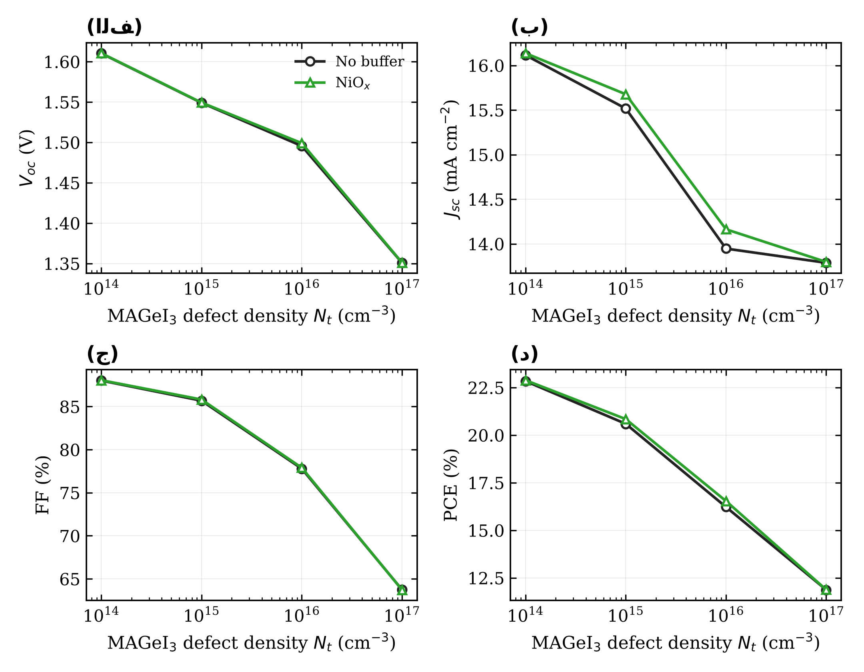
چگالی نقص جاذب: مهم‌ترین عامل محدودکننده
16.2 %
22.8 %
Nt = 10¹⁶
Nt = 10¹⁴
کاهش Nt از 10¹⁶ به 10¹⁴ cm⁻³
Voc حدود ۶۰ mV در هر دهه افزایش می‌یابد
آلایش Spiro ≥ 10¹⁸ cm⁻³ لازم است
آلایش WOₓ = 10¹⁸ cm⁻³ ← بازده ۱۷٫۰۶٪
15 تحلیل

Slide 16
نتیجه‌گیری
مقایسه‌ی بافرها
ساختار بهینه
WOₓ > NiOₓ > بدون بافر
V₂O₅ با پارامترهای فصل ۳ مانع عبور حفره است
ITO/TiO₂(50)/MAGeI₃(800)/WOₓ(50)/Spiro(50)/Au
بازده ۱۶٫۷۱٪ (۳٪ بهبود نسبی)
معیار طراحی بافر
سازوکار
VBO نزدیک صفر
ثابت دی‌الکتریک کوچک
آلایش نوع p حدود 10¹⁸ cm⁻³
کاهش تهی‌شدگی حفره و بازترکیب SRH در پشت جاذب
تأیید با تغییر ثابت دی‌الکتریک و آلایش بافر
16 جمع‌بندی

Slide 17
پیشنهادها برای کارهای آینده
فصل مشترک
V₂O₅
Nit واقعی (10¹⁰ تا 10¹³ cm⁻²)
اثر passivation بافر
بازنگری پارامترها با داده‌های تجربی UPS/XPS
فعال‌سازی تونل‌زنی در SCAPS
تجربی
طراحی
ساخت ساختار بهینه
مقایسه‌ی J-V، IPCE و C-V با شبیه‌سازی
بهینه‌سازی هم‌زمان اتصال پشتی و بافر
ساختار بدون HTL آلی
17 جمع‌بندی

Slide 18
با سپاس از توجه شما
پرسش و پاسخ

